Slide 1
Oppstartsmøte med leder for sakkyndig komité

Slide 2
Formålet med møtet
Avklare spørsmål så tidlig som mulig i prosessen, og på den måten bidra til å avverge potensielle problemer
Bidra til en god, likestilt rekrutteringsprosess
  Kjønnsnøytral og fordomsfri rekrutteringsprosess
  Introduksjon til hovedpunktene i regelverket
  Senke terskelen for å ta kontakt ved å etablere en kommunikasjonskanal mellom personal og komité
  Være behjelpelig med å finne svar fra andre:
    F.eks. jurister for vanskelige habilitetsvurderinger
    Andre ledere for vurdering av relevante fagområder

Slide 3

Rollen og ansvaret til sakkyndig komite
Ordningen med særskilt sakkyndig vurdering er begrunnet i behov for uavhengig faglig kvalitetssikring, samtidig som det understreker faglig autonomi som fundament i forskning og undervisning
Den sakkyndige komiteen skal, i kraft av sin faglige kompetanse, gi en veiledende vurdering som danner grunnlag for videre behandling i UiOs innstillings- og ansettelsesorganer
Den sakkyndige vurderingen er ett grunnlagsdokument som sammen med andre dokumenter i saken legges fram for ansettelsesmyndigheten
Den sakkyndige vurderingen tillegges stor vekt og det stiller derfor krav til sakkyndiges kompetanse og legitimitet

Slide 4
Arbeidsmåte for sakkyndig komite
De sakkyndige skal normalt arbeide som utvalg. Det betyr at alle medlemmenes meninger vektes likt
Sakkyndig komite skal ha en administrativ leder
  Lederen har ansvar for å sammenkalle utvalget og administrere arbeidet
Komiteen avgir i utgangspunktet en enstemmig vurdering
  Ved dissens skal begrunnelsen for de forskjellige standpunktene fremkomme i dokumentets konklusjon
Utgangspunktet for vurdering er kvalifikasjonskravene og beskrivelsen av ønsket kompetanse i kunngjøringsteksten
Grønt UiO: UiO har ambisjoner om å være et grønt universitet bl.a. ved å redusere reiser. Komitéer anbefales derfor å gjennomføre digitale møter

Slide 5

Vurderingskriterier
Vitenskapelige kvalifikasjoner
Andre faglige kvalifikasjoner
Utdanningsfaglige kvalifikasjoner
Formidlingskvalifikasjoner
Kvalifikasjoner for ledelse og administrasjon
Personlige kvalifikasjoner
Regler for ansettelse i professorater og førsteamanuensisstillinger ved UiO - Universitetet i Oslo (særlig § 9)

Slide 6
Hvilke utfordringer kan sakkyndig komite støte på?
Sortering av kandidater innledningsvis
  Det må komme klart fram hva som skiller de utvalgte søkerne fra de øvrige, hvilke kandider som er ukvalifiserte etter kriteriene, hvilke som vurderes som mindre kvalifisert og de som kortlistes. Omtalen av de ukvalifiserte kandidatene kan være veldig kort og av de som vurderes som mindre kvalifisert ganske kort dersom det er godt forklart hva som skiller kategoriene
Samkjøring av komitemedlemmenes vurderinger når man deler kandidatene mellom seg
  Komitemedlemmene må vurdere alle søkere oppimot de samme kravene til kompetanse og ønsker, jf. utlysningsteksten
  Noen forskjeller i stil og språk i omtalen av søkerne kan aksepteres
Begrunne ut fra de samme kriteriene for alle søkerne
  Ulik vektlegging av kriterier for ulike kandidater gir grunnlag for merknader fra søkerne
  F.eks. en upublisert artikkel tillegges samme vekt som en publisert artikkel

Slide 7

Motvirkning av implisitte fordommer
Meritokrati og rettferdig vurdering er viktige verdier i universitetssamfunnet. I vurderingsprosesser er det viktig å være oppmerksom på og motvirke skjevvurderinger.
Alle har forutinntatte holdninger og stereotypier – de er nødvendige. Vi skal være bevisst dem, slik at vi kan justere handlinger og valg til den konkrete situasjon, hvis det trengs
I arbeid med rekruttering er det viktig å være best mulig i stand til å rekruttere den beste søkeren, da bør ubevisste fordommer få lite spillerom
Om bias i akademisk rekruttering (Cerca)
God rekruttering er likestilt rekruttering (LDO)

Slide 8
Ofte stilte spørsmål
Er jeg, eller noen i komiteen, inhabil(e)?
  Dette vurderes alltid i det prosessen starter
  Utgangspunkt er forvaltningslovens kapittel II «Om ugildhet»
  Habilitetsveileder finnes, spør personal
  Har du spørsmål, eller ved uklarheter: kontakt personal
Hvor mange kandidater må man rangere? Må alle vurderes like grundig?
  Minst tre søkere skal rangeres hvis det er så mange kvalifiserte
  De søkerne som er uaktuelle gis kortere omtale (se veiledning for bedømmelseskomiteer)
Må hele vurderingen skrives på engelsk?
  Kun omtalen og vurderingen av engelskspråklige søkere må skrives på engelsk

Slide 9
Ofte stilte spørsmål
Finnes det en mal eller et eksempel på en god sakkyndig vurdering?
  Brosjyren med ‘veiledning til bedømmelseskomitéer’ er det beste vi har inntil UiO lager en mal/ eksempelvurdering
Hva gjør jeg når det mangler dokumentasjon i grunnlaget for søknadene?
  Kontakt personal. Søkere har ikke anledning til å supplere søknaden med nye publiseringer etter søknadsfristen
Innsyn – hvem har rett til å se hva?
  Søkere og de som er part i saken har rett til innsyn
  Andre som ber om innsyn (først etter utløpt merknadsfrist)

Slide 10
Innsyn og kommentarer
  Ulike enheter gjør ulike vedtak om innsyn. Det kan variere
  fra: kun søkere har rett til innsyn i den sakkyndige bedømmelsen
  til: også andre enn de som er part i saken kan få tilsendt den sakkyndige bedømmelsen etter merknadsfristen (meroffentlighet)
  Eventuelle kommentarer fra søkerne går til innstillingsmyndigheten og følger saken til ansettelsesmyndigheten
    Innstillingsmyndighet vurderer kommentarer og bestemmer om de vil sende saken tilbake til sakkyndig komite når merknadsfristen er ute

Slide 11
Disposisjon av sakkyndig vurdering
All vurdering av kandidater skal være direkte relatert til stillingsutlysningen og kvalifikasjonskravene og ønskene som er angitt i kunngjøringsteksten for den aktuelle stillingen
Utdyping av vurderingskriteriene - tydeliggjør vektleg­ging av ulike kvalifikasjonskrav eller andre spesielle krav som er nedfelt i kunngjøringsteksten
Utvalg av søkere som skal vurderes nærmere
Finne fram til et begrenset antall søkere som betraktes som kvalifiserte framfor de andre (minst tre, hvis det er så mange kvalifiserte). Omtalen av dem som ikke inngår i utvalget, kan være mer summarisk.
  Eksempel på formulering kan være: “Søkerne (liste av navn) har liten vitenskapelig produksjon ut over doktorgraden og blir derfor ikke vurdert nærmere.”
  Ev.: “Søkerne (liste av navn) har lite eller ingen forskning innenfor det spesifiserte fagområdet og blir derfor ikke vurdert nærmere.”
I vurderingen av utvalgte søkere om­tales vitenskapelige/faglige og øvrige kvalifikasjoner i særskilte avsnitt. Også de andre kvalifikasjonene som kreves og/eller anses kvalifiserende i henhold til stillingsbeskrivelsen, om­tales
Sammenlignende vurdering og ranger­ing av aktuelle kandidater. Komiteen skal gi uttrykk for om forskjellen i kvalifikasjoner mellom de rangerte er stor eller liten, for å lette innstill­ings- og tilsettingsmyndighetens senere vurderinger
Vurdering av om kvoteringsreglene (jf. Hovedavtalen i Staten) kan komme til anvendelse. Dersom flere søkere anses å ha tilnærmet like kvalifikasjoner, skal en kvinnelig søker stilles foran en mannlig. Kontakt personal hvis det er behov for avklaring på dette punktet

Slide 12
Relevante rammer for komiteens arbeid
Handlingsplan for likestilling, kjønnsbalanse og mangfold
  UiOs ambisjon er å i større grad benytte muligheten for moderat kjønnskvotering når to kandidater er likt eller tilnærmet likt kvalifisert (dette krever 40 % underrepresentasjon)
Rekrutteringspolicy
  Rekrutteringsprosessene skal gjennomføres effektivt og i tråd med gjeldende lov- og avtaleverk
  Som søker på ledige stillinger skal man oppleve god og forsvarlig behandling av søknaden og rekrutteringsprosessen skal være ryddig og effektiv
Strategi 2030
  «På UiO skal alle inkluderes i stimulerende fagmiljø og ta del i et engasjerende, godt og trygt arbeids- og læringsmiljø som henter fram det beste hos den enkelte. Dette innebærer en aktiv politikk for likestilling og en rekrutteringspraksis som skaper mangfold og sikrer like rettigheter.»

Slide 13
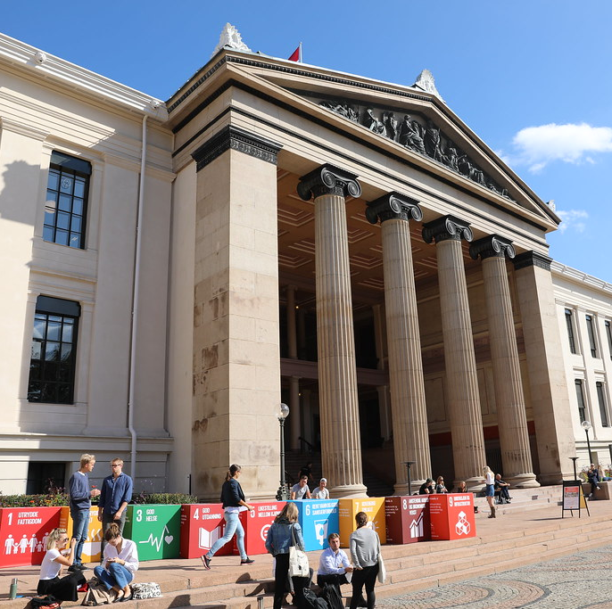
Regelverk og retningslinjer som regulerer tilsetting i professor- og førstamanuensisstillinger ved UiO
Forskrift om ansettelse og opprykk i undervisnings- og forskerstillinger
Regler for tilsetting i professorater og førsteamanuensisstillinger ved UiO
Veiledning for søkere og medlemmer av bedømmelseskomiteer om dokumentasjon, vurdering og vektlegging av kvalifikasjoner ved tilsetting / opprykk i faste vitenskapelige stillinger ved Universitetet i Oslo
Tiltaksplan for mangfold, likestilling og inkludering 2021-2024
This Photo by Unknown author is licensed under CC BY-NC-ND.

